Slide 1

Тема занятия:
«Содержание предпринимательской деятельности»

Slide 2
Характерные черты и условия рыночной экономики, информационного общества
Понятие, признаки, классификация отраслей экономики, ИКТ
Понятие и черты предпринимательской деятельности в ИКТ
Правовые основы функционирования ИКТ предприятий

Slide 3
Характерные черты и условия рыночной экономики

Slide 4
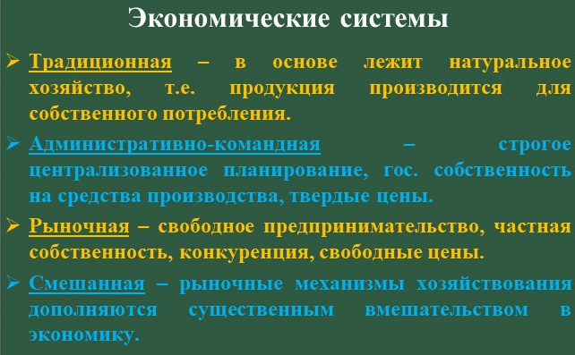

Slide 5
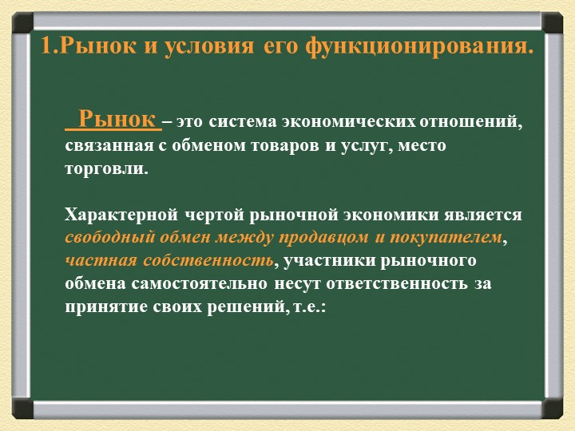

Slide 6
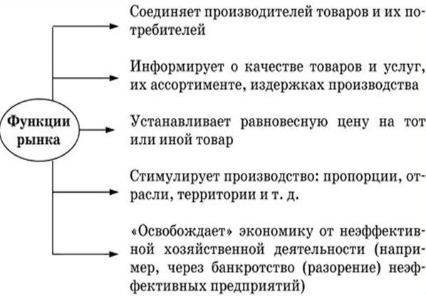

Slide 7
Рыночная экономика – это экономическая система, которая основана на принципах свободного предпринимательства, характеризуется преобладанием частной собственности на средства производства, использованием рынка и цен для координации экономической деятельности.
В основе механизма функционирования рыночной экономики – конкуренция.
Конкуренция – это соперничество, экономическая борьба между участниками рыночных отношений за наиболее выгодные условия производства и сбыта товаров и услуг с целью получения максимальной прибыли.

Slide 8
Условием инновационного развития и технологического лидерства является информационное общество.
Информационное общество – это тип развития общества, в котором на первом плане информация и знания.
Информатизация – процесс распространения информационных технологий в сферах общественной жизни.
Признаки информационного общества:
Развитие инновационной цифровой экономики
Информационное единство
Рост информационной культуры
Изменение уклада жизни
Развитие телекоммуникаций, др.
Человек информационного общества
обладает следующими характерными чертами:
он креативный, коммуникабельный, мобильный, интеллектуальный, др.

Slide 9
Целевые индикаторы информационного общества:
1. Группа показателей, включаемых в индекс «ИКТ в бизнесе»:
доля организаций, использующих широкополосный доступ к сети Интернет, в общем количестве организаций;
доля организаций, имеющих веб-сайт, в общем количестве организаций.
2. Группа показателей, включаемых в индекс «ИКТ-инфраструктура»:
средний возраст исследователей;
доля исследователей в возрасте до 39 лет в общей численности исследователей;
доля сектора высшего образования во внутренних затратах на исследования и разработки;
место Беларуси в рейтинге по индексу развития информационных технологий;
число телефонных аппаратов местной телефонной сети на 100 человек населения;
число подключенных терминалов подвижной радиотелефонной связи на 100 человек;
пропускная способность международных каналов Интернета на одного пользователя Интернета.

Slide 10
3. Группа показателей, включаемых в индекс «Использование ИКТ в домохозяйствах и населением»:
удельный вес домашних хозяйств, имеющих персональный компьютер, в общем числе домашних хозяйств;
удельный вес домашних хозяйств, имеющих доступ к Интернету, в общем числе домашних хозяйств;
удельный вес населения – пользователей Интернета в общей численности населения;
число абонентов фиксированного широкополосного доступа в Интернет на 100 человек населения.
4. Группа показателей, включаемых в индекс «ИКТ в образовании»:
уровень грамотности взрослого населения:
удельный вес учащихся средних учебных заведений в общей численности населения;
удельный вес учащихся высших учебных заведений в общей численности населения.
5. Показатель, входящий в индекс «ИКТ в органах государственной власти и местного самоуправления»:
доля государственных услуг, которые население может получить в электронном виде, в общем количестве таких услуг.

Slide 11
Уровень использования информационно коммуникационных технологий (ИКТ) влияет на:
экономический рост,
производительность труда
Конкурентоспособность страны в мировой экономике.
Наиболее востребованные ИКТ-услуги:
получение информации через официальные веб-сайты и порталы государственных услуг;
скачивание типовых форм для заполнения;
отправка заполненных форм и других необходимых документов в электронном виде;
получение результатов предоставления государственных услуг в электронном виде (например, через личный кабинет);
осуществление платежей (оплата пошлин, налогов, штрафов) в режиме
онлайн;
запись на прием через сеть Интернет;
обжалование действий и бездействий органов;
получение уведомлений с порталов услуг на электронную почту и СМС, др.

Slide 12
2. Понятие, признаки, классификация отраслей экономики, ИКТ

Slide 13
Отрасль экономики – это совокупность предприятий и производств, обладающих общностью производимой продукции, технологий и удовлетворяемых потребностей.
Основными признаками, отличающими одну отрасль от другой, являются:
назначение производимой продукции,
характер потребляемых материалов,
техническая база производства и технологический процесс,
состав кадров.
Отраслевая структура экономики – это состав отраслей, их количественные соотношения, основанные на взаимных производственных связях.

Slide 14
Отраслевую структуру можно охарактеризовать следующими группами показателей:
– количественные показатели, характеризующие количественное соотношение отраслей на конкретный момент времени (доля каждой отрасли в промышленности в целом по численности занятых, по стоимости основных фондов, по стоимости выпущенной продукции);
– структурные сдвиги, характеризующие изменение соотношения отраслей за определенный период времени (разность удельных весов показателей первой группы за анализируемый период времени, их соотношение, коэффициент опережения и т.д.);
– показатели, отражающие производственные связи между отраслями.

Slide 15
В соответствии со спецификой производства выделяются производственная и непроизводственная сферы.
Производственная сфера включает все отрасли, производящие материальный продукт.
Непроизводственная сфера – отрасли, оказывающие услуги.
Производственные отрасли делятся на:
промышленность,
сельское хозяйство,
строительство.
ОКЭД (общегосударственный классификатор видов экономической деятельности) включает перечень всех видов экономической деятельности, осуществляемых в Республике Беларусь.

Slide 16
ИКТ –
это вид деятельности, включающий в себя организации, занимающиеся производством благ, которые связаны с регистрацией, обработкой, передачей, воспроизведением и отображением в электронном виде информации.
Информация –
это сведения (сообщения, данные) независимо от формы их предоставления.
Коммуникация –
это передача информации от одной системы к другой посредством специальных носителей, сигналов.
Средства ИКТ:
Персональные компьютеры;
Интернет сети;
Различные носители информации;
Локальные сети;
Искусственный интеллект;
Машинная графика;
Различные средства связи.
ИКТ при взаимодействии с другими отраслями экономики вносит новые решения, новые технологии, новые системы управления.

Slide 17
ИКТ включает:
Отрасли производства ИКТ:
производство электронных элементов;
производство электронных плат;
производство компьютеров и периферийного оборудования;
производство коммуникационного оборудования;
производство электронной бытовой техники;
производство магнитных и оптических носителей информации;
2. Отрасли торговли ИКТ:
оптовая торговля компьютерами, периферийным компьютерным оборудованием и программным обеспечением;
оптовая торговля электронным и коммуникационным оборудованием и их частями;

Slide 18
3. Отрасли услуг ИКТ:
издание компьютерных игр;
издание прочего программного обеспечения;
деятельность в области проводной связи;
деятельность в области беспроводной связи;
деятельность в области спутниковой связи;
прочая деятельность в области телекоммуникаций;
деятельность в области компьютерного программирования; консультационные услуги в области компьютерных технологий; деятельность по управлению компьютерными системами;
прочие виды деятельности в области информационных технологий и обслуживание компьютерной техники;
деятельность по майнингу цифровых знаков (токенов);
прочая обработка данных, предоставление услуг по размещению информации и связанная с этим деятельность;
деятельность веб-порталов;
ремонт компьютеров и периферийного оборудования;
ремонт коммуникационного оборудования.

Slide 19
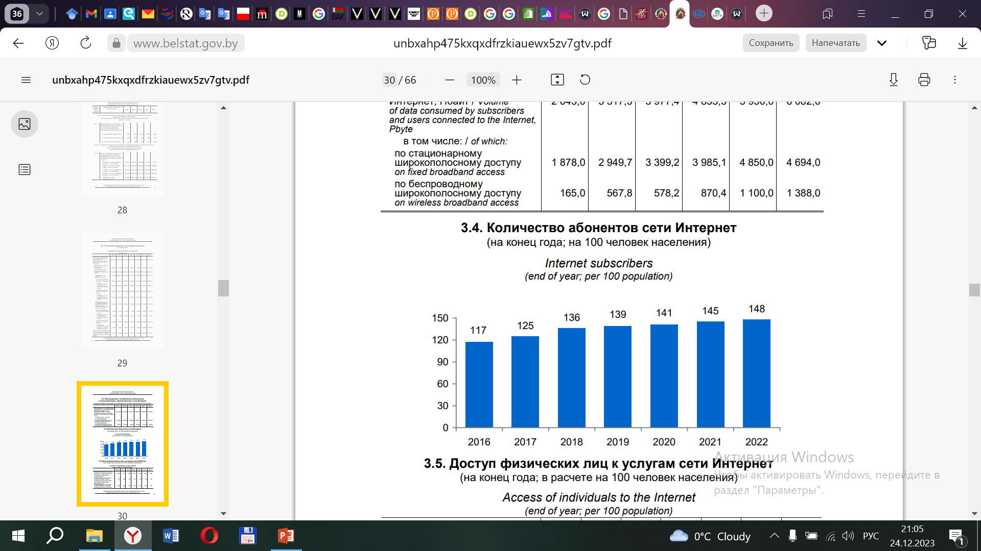
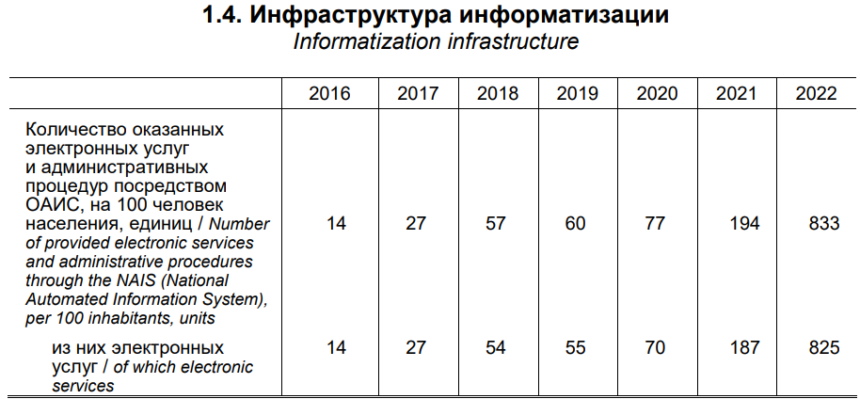

Slide 20
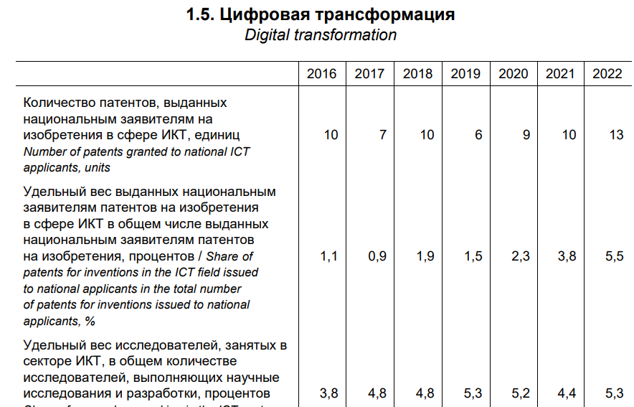

Slide 21
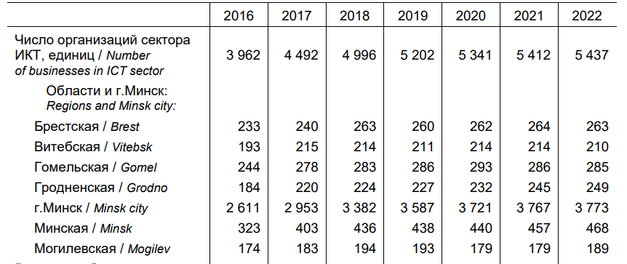

Slide 22
3. Понятие и черты предпринимательской деятельности в ИКТ

Slide 23
Предпринимательство – это экономическое хозяйствование в различных сферах деятельности (кроме запрещенных законодательством), осуществляемое в целях удовлетворения потребностей конкретных потребителей и общества в товарах (работах, услугах) и получения прибыли (дохода), необходимых для саморазвития собственного дела (предприятия) и обеспечения финансовых обязательств перед бюджетом и другими субъектами хозяйствования.
Предпринимательство – это тип хозяйствования, базирующийся на инновационном поведении собственников предприятия, на их умении находить идеи, воплощать их в конкретные предпринимательские проекты.
Термин «предприниматель» произошел от французского слова «entrepreneur – посредник».

Slide 24
К характерным чертам предпринимательства относят следующее:
– это самостоятельная деятельность дееспособных граждан и их объединений, также это инициативная деятельность, направленная на реализацию своих способностей и удовлетворение потребностей других лиц;
– это деятельность рисковая, государство не берет на себя ответственность за возможные неудачи; также это процесс, направленный на систематическое извлечение прибыли (дохода) законным путем;
– это деятельность, осуществляемая лицами, зарегистрированными в качестве индивидуальных предпринимателей или юридических лиц, такая деятельность осуществляется в соответствии с правовыми актами;
– основной мотив осуществления предпринимательской деятельности – получение прибыли, способы получения прибыли: путем пользования имуществом, продажи товаров, выполнения работ, оказания услуг.

Slide 25
Предпринимательская деятельность – это процесс представляет собой систему последовательных действий, конечной целью которых является прохождение пути от поиска предпринимательской идеи до практического ее воплощения.
Основными стадиями предпринимательского процесса являются:
поиск идеи (зарождение идеи) и ее оценка;
составление бизнес-плана (экспертная оценка идеи);
поиск и приобретение необходимых ресурсов;
получение рыночной информации;
управление предпринимательским процессом, контроль.
Роль инфокоммуникаций в системе общественного разделения труда заключается в передаче различного рода информации.
Отличием ресурсов ИКТ от других является то,
что они не истощаются, а увеличиваются, качественно совершенст-вуются и содействуют оптимальному использованию всех остальных ресурсов.

Slide 26
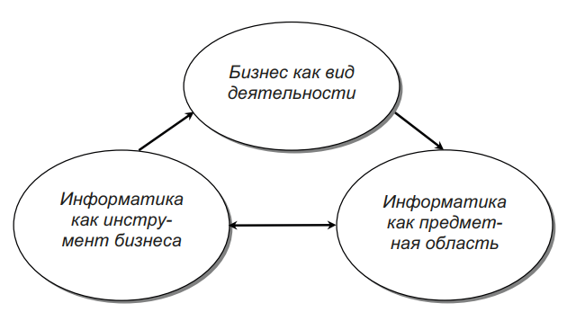
Черты предпринимательской деятельности в ИКТ:
инновационная восприимчивость,
активность,
высокая наукоемкость процессов и конечной продукции,
мобильность,
использование социальных сетей, облачных вычислений, сенсорных сетей, «интернета вещей»,
технологии искусственного интеллекта для работы с данными,
глобализация в мировом пространстве.

Slide 27
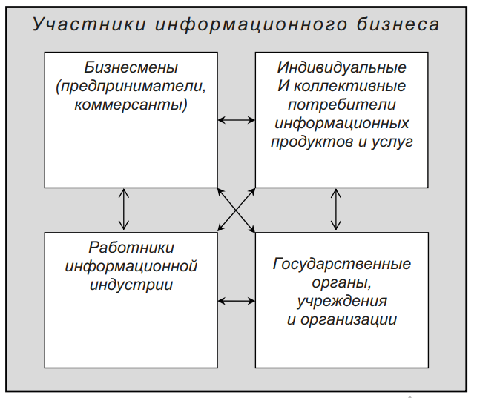

Slide 28
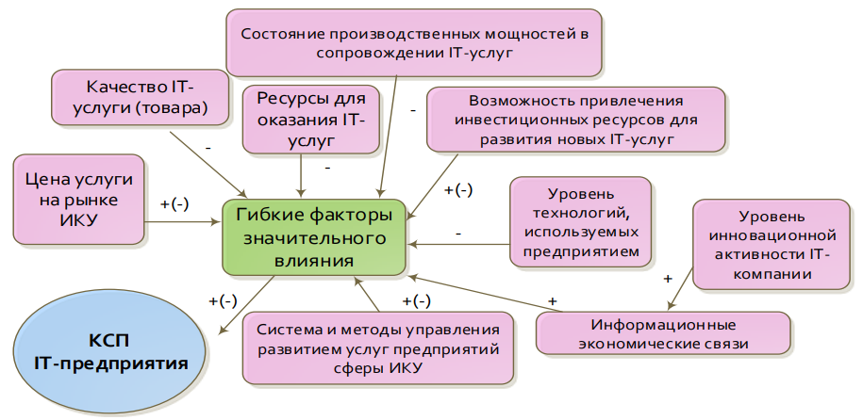

Slide 29
4. Правовые основы функционирования
ИКТ предприятий

Slide 30
Государственное регулирование хозяйственной деятельности – это деятельность государства, направленная на формирование определенных (несвободных) экономических решений субъектов хозяйствования для реализации экономической, научно-технической, социальной политики, социальных задач по адаптации организаций к соответствующему этапу развития экономики.
Принципы государственного регулирования хозяйственной деятельности в ИКТ:
принцип научности;
принцип единства экономики и политики;
принцип единства централизма и самостоятельности;
принцип эффективности.
Государственное регулирование предпринимательской деятельности в икт находит выражение в законах и других актах законодательства.

Slide 31
Государственное регулирование предприятий в ИКТ реализуется за счет:
Формирования государственной информационной политики, содействующей развитию информационного общества.
Развития ИКТ, обеспечивающего опережающее удовлетворение растущих информационных потребностей граждан, бизнеса и государства;
Развития национальной информационной индустрии, привлечения инвестиций в производство ИКТ, информационных ресурсов и электронных услуг;
Совершенствования системы образования, обеспечивающей формирование качественного человеческого капитала;
Развития системы информационной безопасности в целях защиты национальных интересов Республики Беларусь в мировом информационном пространстве, правового и безопасного использования ИКТ.
Основной институт –
Министерство связи и информатизации Республики Беларусь .

Slide 32
Среди нормативно-правовых актов главными в области развития предпринимательства являются:
Закон Республики Беларусь от 1 июня 2010 г. № 148-З «О поддержке малого и среднего предпринимательства»;
Декрет Президента Республики Беларусь от 23 ноября 2017 г. № 7 «О развитии предпринимательства»;
Декрет Президента Республики Беларусь от 21 декабря 2017 г. № 8 «О развитии цифровой экономики»;
Указ Президента Республики Беларусь от 24 апреля 2020 г. № 143 «О поддержке экономики»;
Закон Республики Беларусь от 10.11.2008 N 455-З (ред. от 10.10.2022) «Об информации, информатизации и защите информации»;
«Договор о Таможенном кодексе Евразийского экономического союза» (Подписан 11.04.2017) (ред. от 29.05.2019, с изм. от 05.04.2021) ГЛАВА 48 ИНФОРМАЦИОННЫЕ СИСТЕМЫ И ИНФОРМАЦИОННЫЕ ТЕХНОЛОГИИ, ИСПОЛЬЗУЕМЫЕ ТАМОЖЕННЫМИ ОРГАНАМИ;
Постановление Совета Министров Республики Беларусь от 15.05.2013 N 375 (ред. от 12.03.2020) «Об утверждении технического регламента Республики Беларусь «Информационные технологии. Средства защиты информации. Информационная безопасность»;
Указ Президента Республики Беларусь от 08.11.2011 N 515 (ред. от 22.06.2023) «О некоторых вопросах развития информационного общества в Республике Беларусь» Положение о независимом регуляторе в сфере информационно-коммуникационных технологий

Slide 33
Принятые и представляемые к принятию норматив-но-правовые акты в сфере иКТ направлены на:
повышение деловой активности ИКТ предпринимательства,
поддержку и развитие инновационного малого ИКТ предпринимательства,
совершенствование лицензирования отдельных видов деятельности, сертификации, ликвидации ИКТ предприятий,
совершенствование налогообложения в сфере ИКТ,
оказание государственной финансово-кредитной, имущественной, иной поддержки,
развитие ИКТ инфраструктуры, развитие внутреннего ИКТ рынка и др.

Slide 34
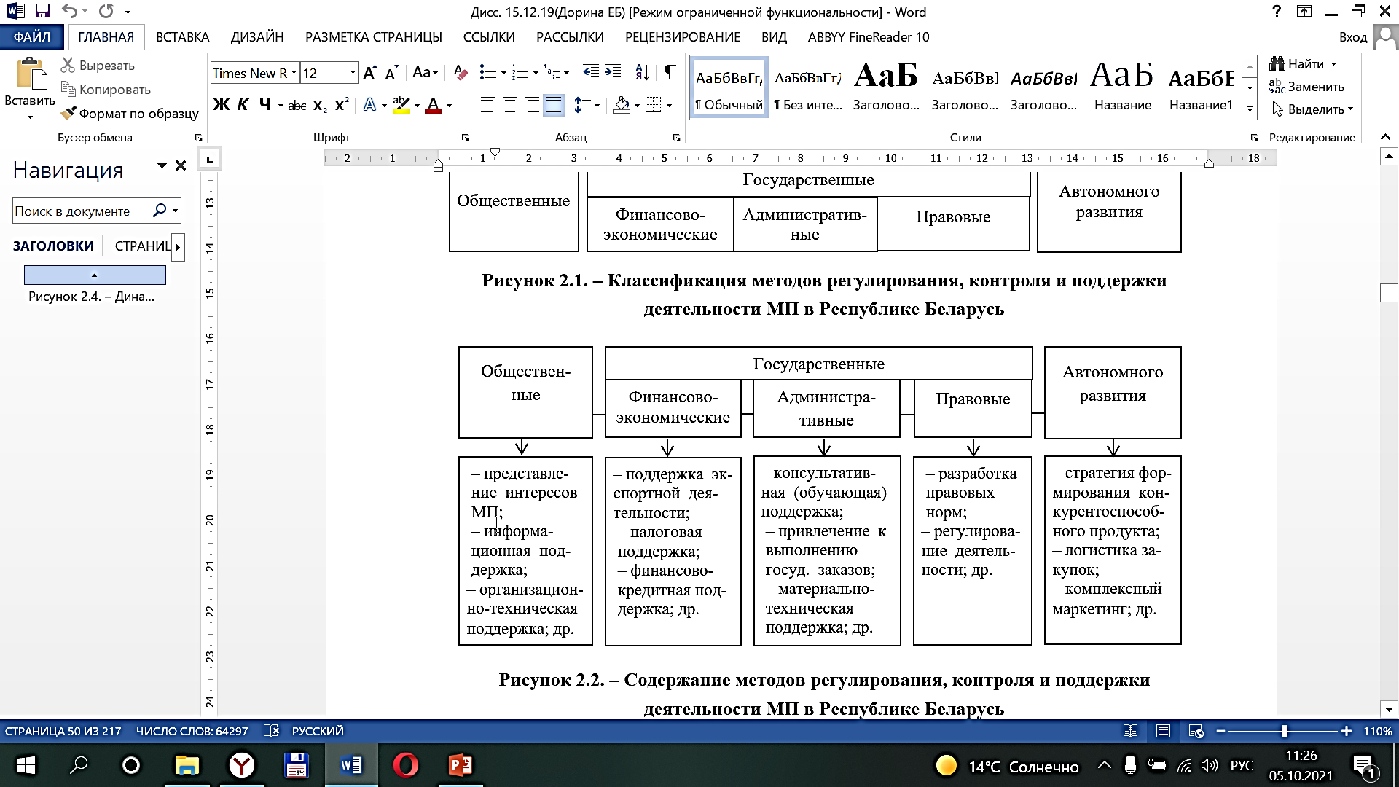
Содержание методов регулирования, контроля и поддержки деятельности ИКТ предпринимательства в Республике Беларусь

Slide 35
союзы предпринимателей, ассоциации предпринимателей.
В них объединены сами предприниматели, представители власти, правозащитники, ученые и др.
Наиболее инициативны:
Белорусский союз предпринимателей,
Бизнес-союз предпринимателей и нанимателей им. проф. М. С. Кунявского,
Республиканский союз промышленников и предпринимателей,
Ассоциация Нанимателей и Предпринимателей.
Союзы предпринимателей, ассоциации предпринимателей ведут диалог с органами власти по вопросам, касающимся принятия тех или иных нормативно-правовых актов, обеспечивают реализацию областных, республиканских и международных программ и проектов по развитию предпринимательства,

Slide 36

Парк высоких технологий (ПВТ) – специальный налогово-правовой режим для развития ИТ-предпринимательства в Республике Беларусь.
Зарегистрированные в Парке компании и индивидуальные предприниматели могут пользоваться предоставляемыми им льготами независимо от места расположения их белорусского офиса.
Декрет № 8 «О развитии цифровой экономики»
Указ Президента Республики Беларусь от 08.11.2011 N 515 (ред. от 22.06.2023) «О некоторых вопросах развития информационного общества в Республике Беларусь»
Указ Президента Республики Беларусь от 07.05.2020 N 156 «О приоритетных направлениях научной, научно-технической и инновационной деятельности на 2021 - 2025 годы»

Slide 37
Парк высоких технологий (ПВТ) осуществляет деятельность в соответствии с Положением о ПВТ.
Цель деятельности ПВТ
создание благоприятных условий для повышения конкурентоспособности отраслей экономики, основанных на новых и высоких технологиях, дальнейшего совершенствования организационно-экономических и социальных условий для проведения разработок современных технологий и увеличения их экспорта, привлечения в эту сферу отечественных и иностранных инвестиций.
Направления деятельности ПВТ:
экспорт ИКТ и иных новых и высоких технологий, исключительных прав на результаты интеллектуальной деятельности в сфере новых и высоких технологий;
содействие привлечению отечественных и иностранных инвестиций в развитие сферы новых и высоких технологий;
разработка и внедрение ИКТ и иных новых и высоких технологий в Республике Беларусь;
содействие кадровому обеспечению инновационного развития национальной экономики,
развитие образования в сфере ИКТ, др.

